Slide 1
Poewr_BI impurity analytic report 操作方式

Slide 2
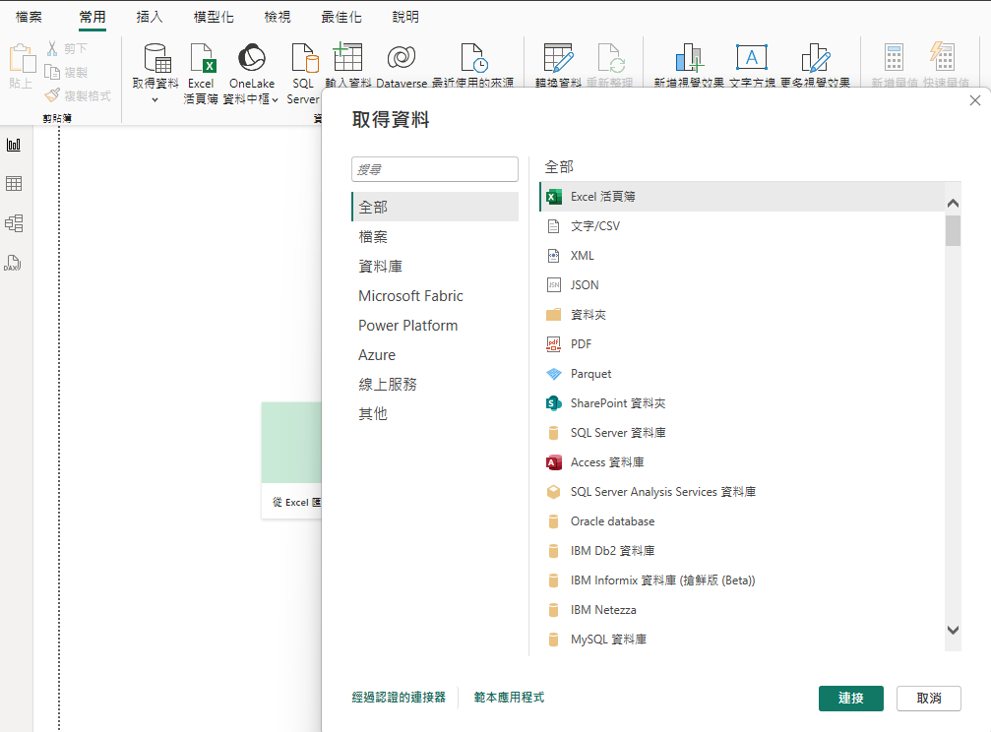
開啟 Poewr_BI
點擊 取得資料

Slide 3
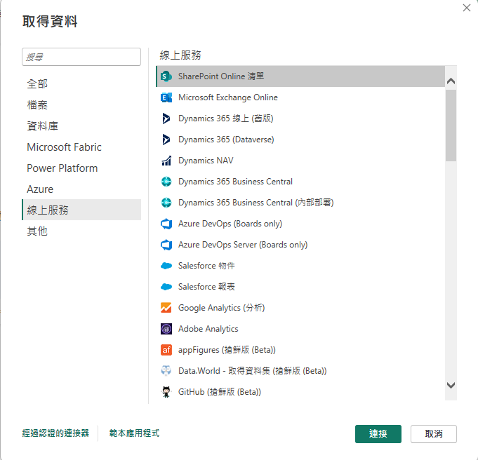
1
點選 線上服務
2
點選 SharePoint Online 清單
3
點擊 連接

Slide 4
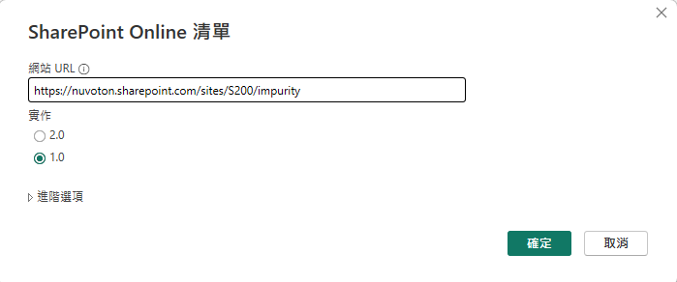
https://nuvoton.sharepoint.com/sites/S200/impurity
1
鍵入 https://nuvoton.sharepoint.com/sites/S200/impurity
2
點擊 確定

Slide 5
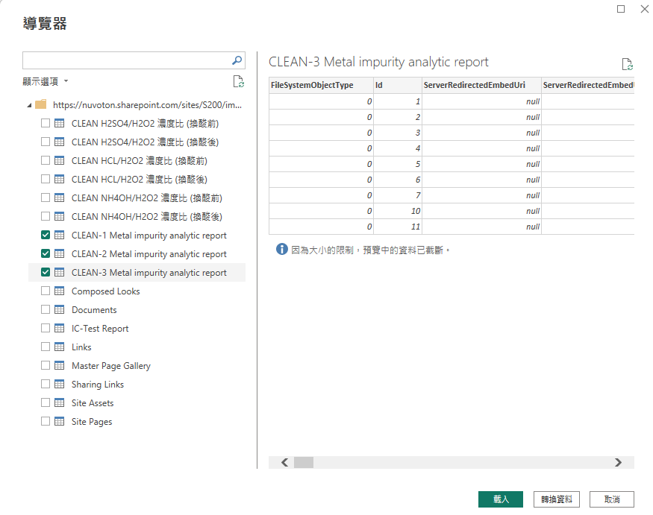
1
選取 資料表
2
點擊 轉換資料

Slide 6
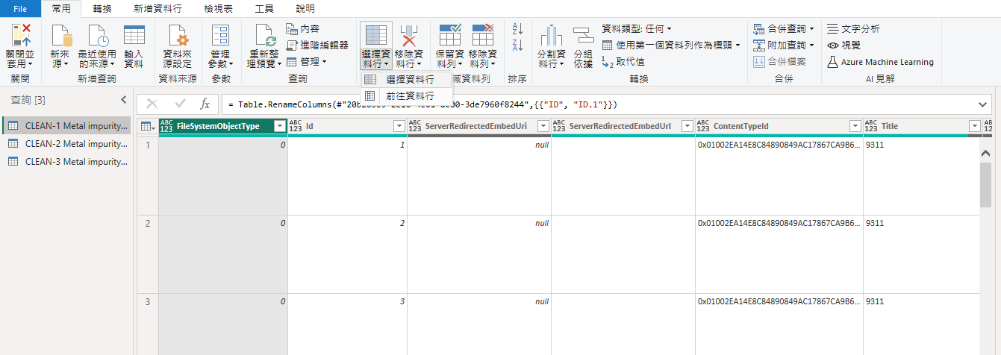
選取 選擇資料行

Slide 7
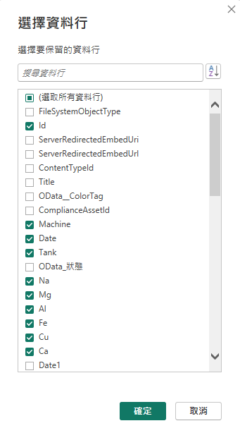
已移除其他資料行
1
打勾為留下資料欄位
2
點擊 確定

Slide 8
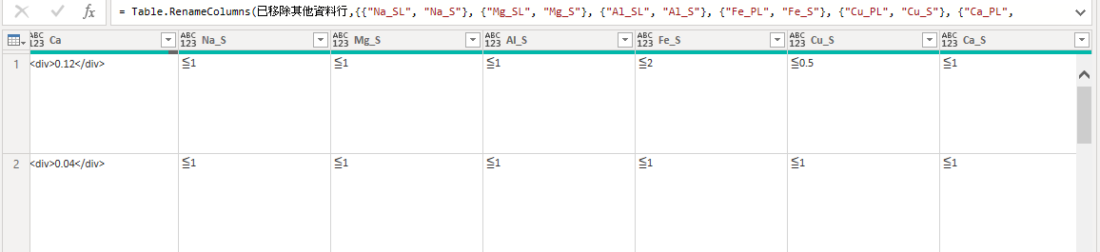
已重新命名資料行
修改欄位名稱

Slide 9
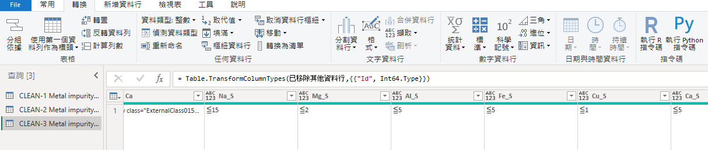
1
點選 轉換
2
點選 取代值

Slide 10
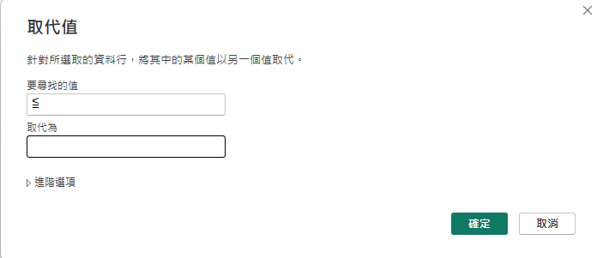
已取代值 ≦ => “ ”
1
鍵入取代值
2
點擊 確定
取代結果

Slide 11
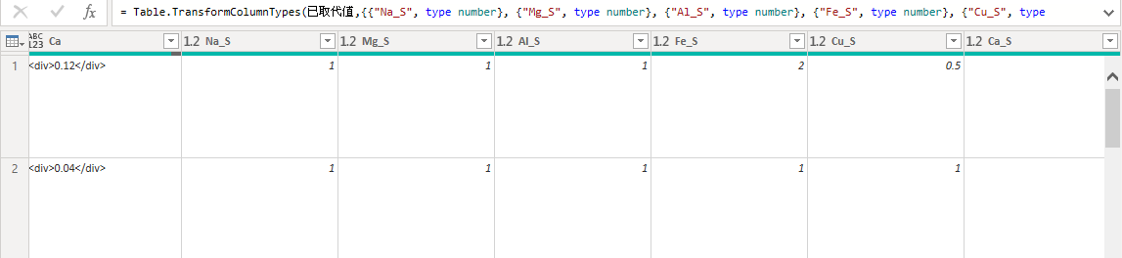
已變更類型 type number

Slide 12
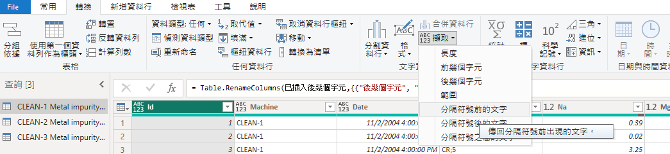
1
點選 轉換
2
點選 截取
3
點選 分隔符號前的文字

Slide 13
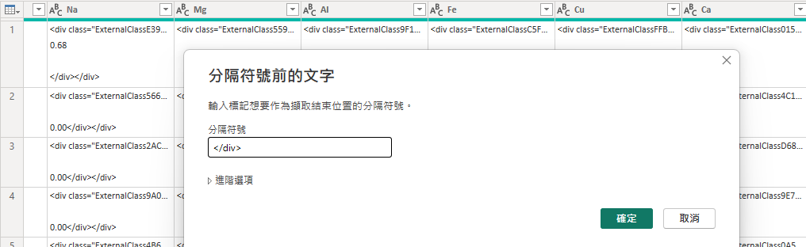
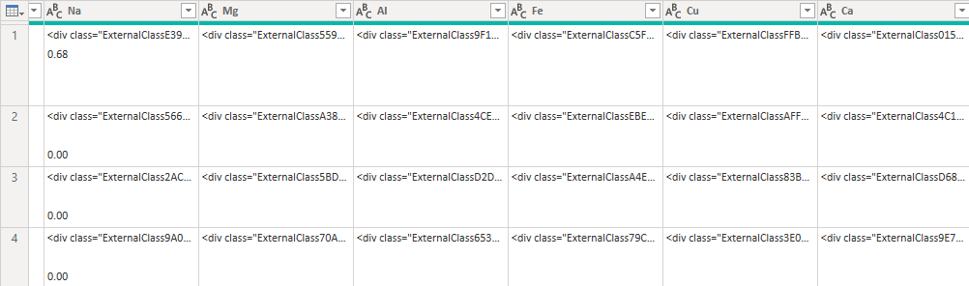
已擷取分隔符號前的文字 </div>
1
鍵入文字
2
點擊 確定

Slide 14
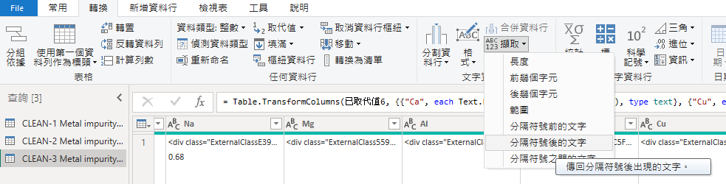
1
點選 轉換
2
點選 截取
3
點選 分隔符號前的文字

Slide 15
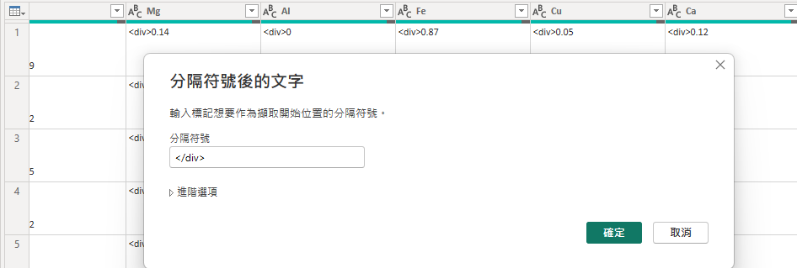
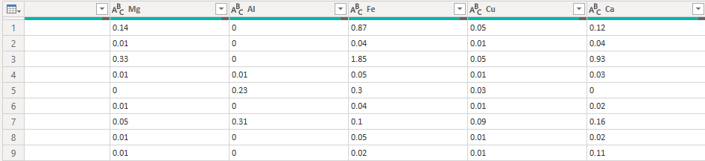
已擷取分隔符號後的文字 <div>
1
鍵入文字
2
點擊 確定

Slide 16
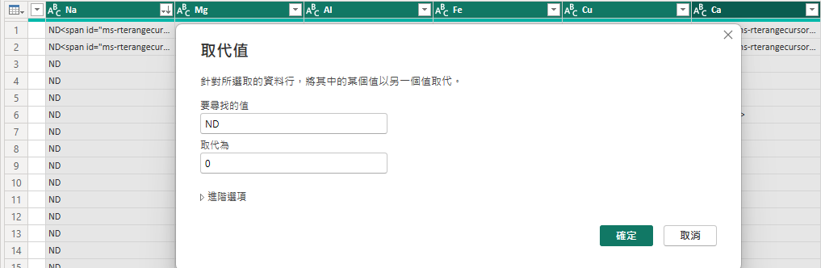
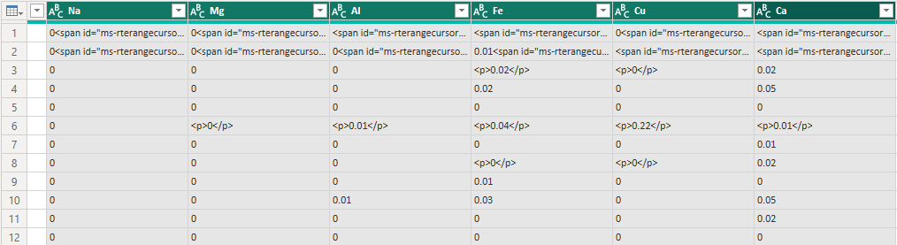
已取代值 ND => 0
1
鍵入取代值
ND 表示無DATA被檢出.
2
點擊 確定

Slide 17
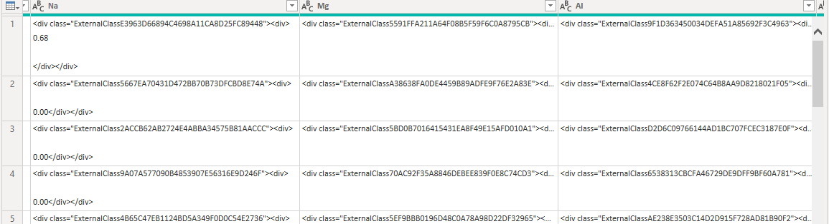
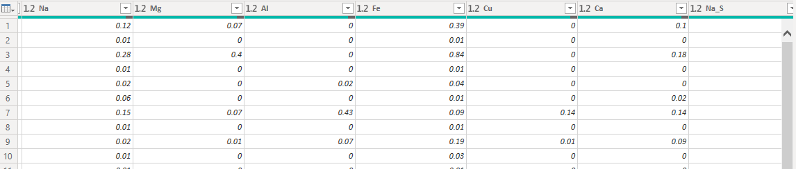
需把網頁所有異常資訊取代

Slide 18
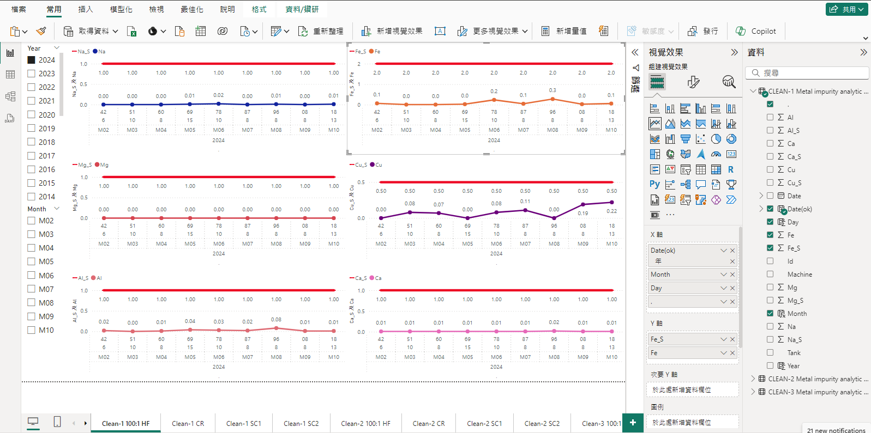
Power_BI 圖表呈現
Date(ok) = DATE(YEAR([Date]),MONTH([Date]),Day([Date]))
Year = year('CLEAN-1 Metal impurity analytic report'[Date])
Day = day('CLEAN-1 Metal impurity analytic report'[Date])
Month = "M"&FORMAT([Date(ok)].[Date],"MM")

Slide 19
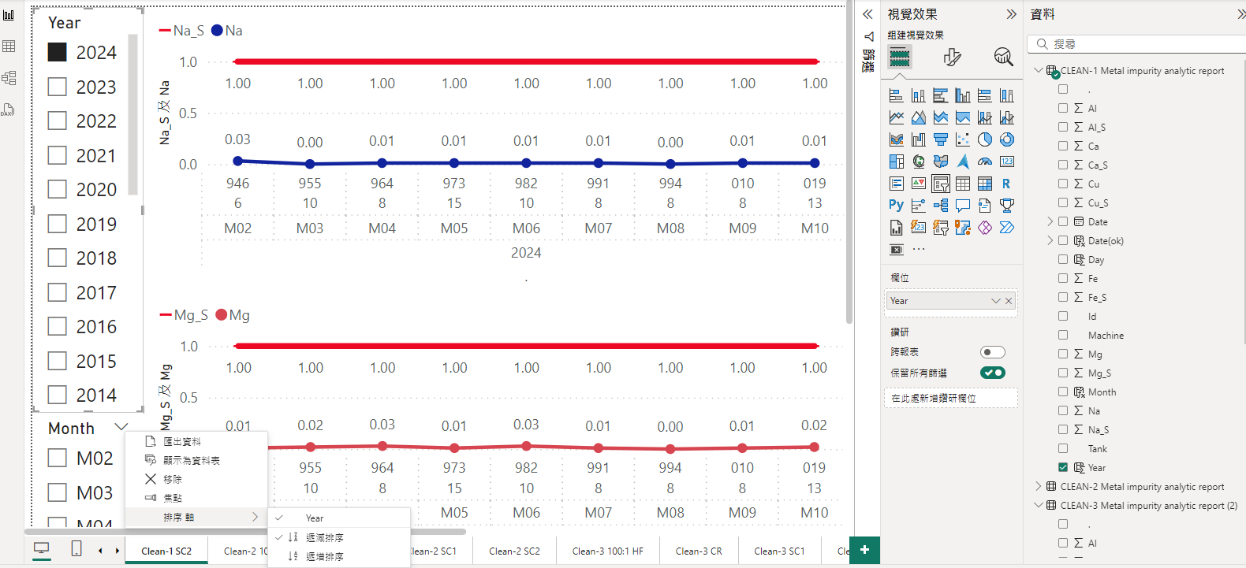
顯示年
1
顯示年
2
顯示年的排序設定

Slide 20
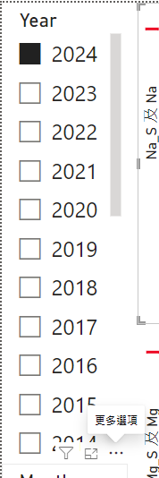
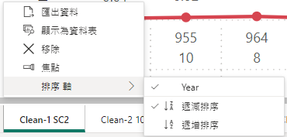
1
在年的顯示方塊 點選 更多選項
2
點選排序軸

Slide 21
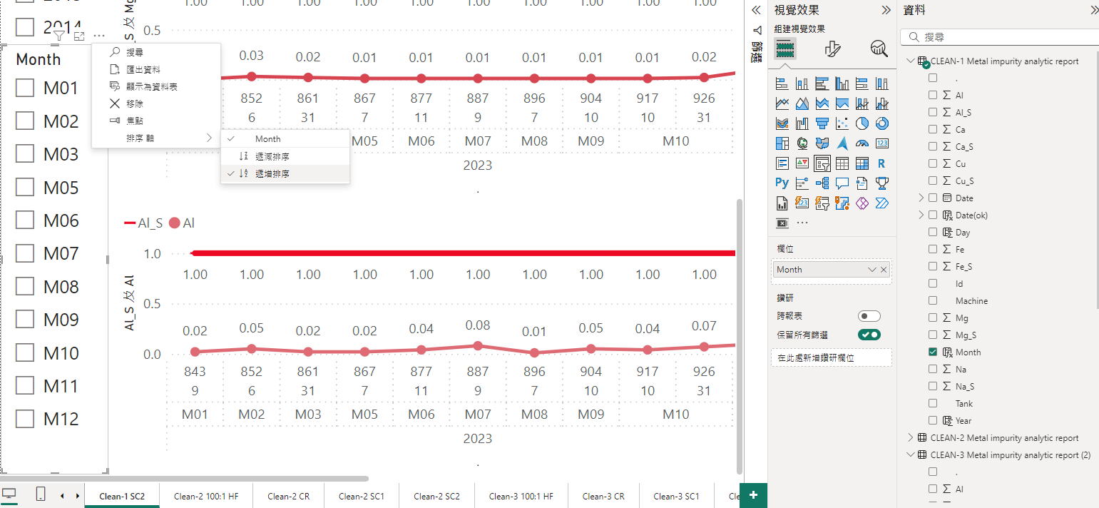
顯示月
1
顯示月
2
顯示月的排序設定

Slide 22
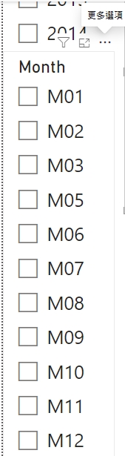
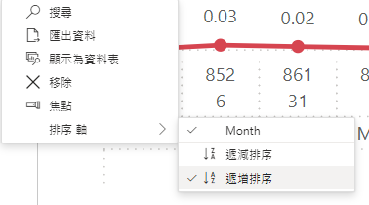
1
在月的顯示方塊 點選 更多選項
2
點選排序軸

Slide 23
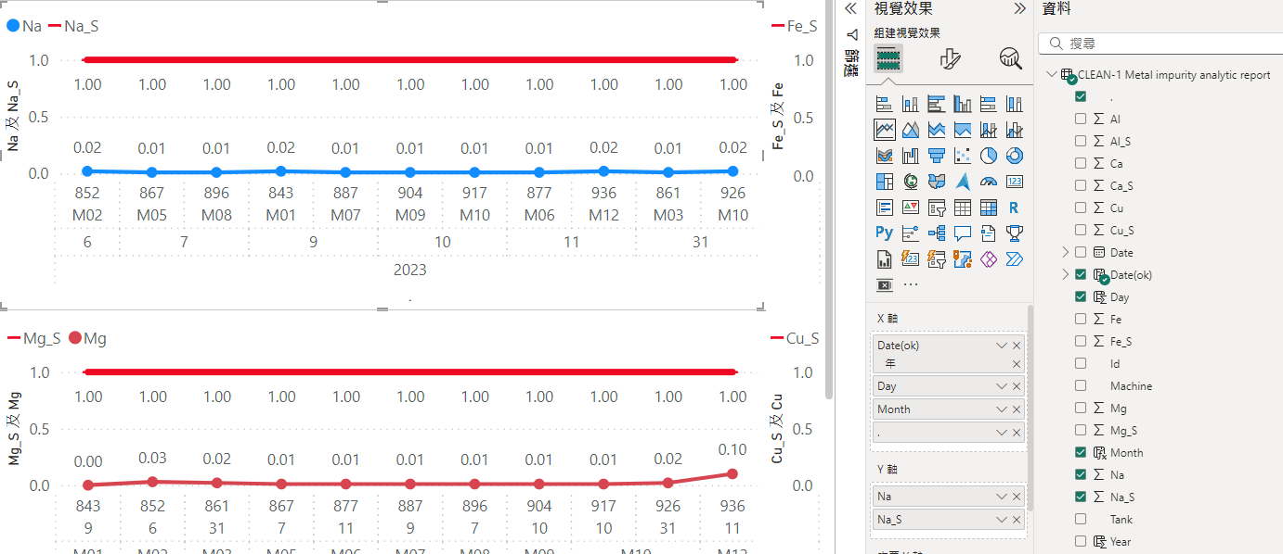
Na 的條件 id / 年 / 月 / 日 / Na / Na_S
id
年
日
月
Na
Na_S

Slide 24
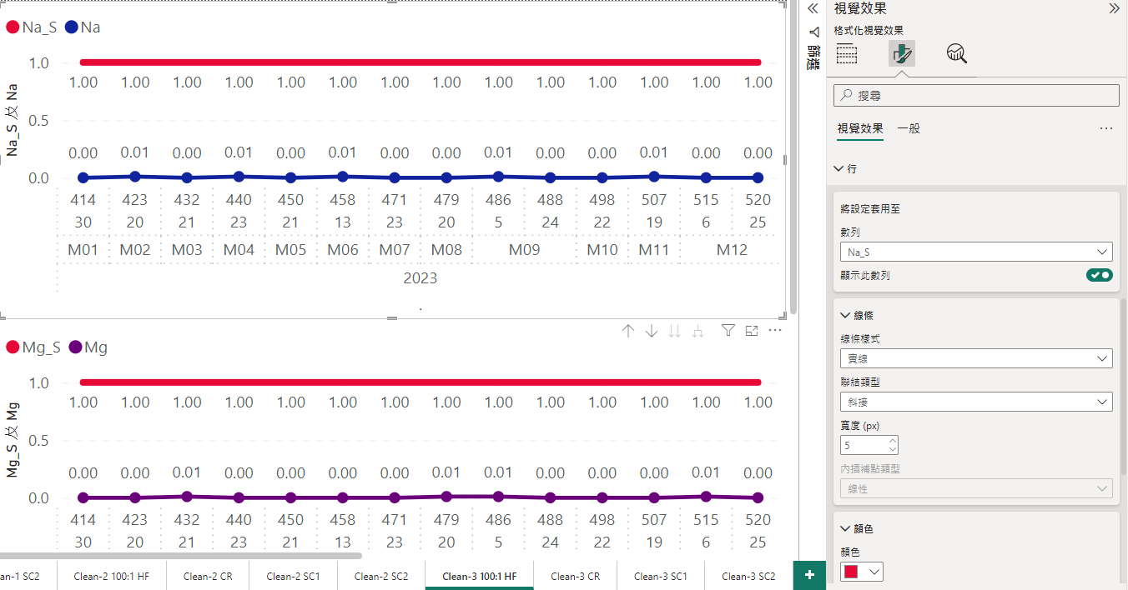
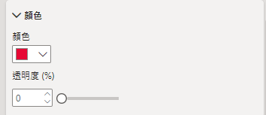
視覺效果顏色線條格式設定
點選格式化視覺效果
數列選項
線條選項
顏色選項

Slide 25
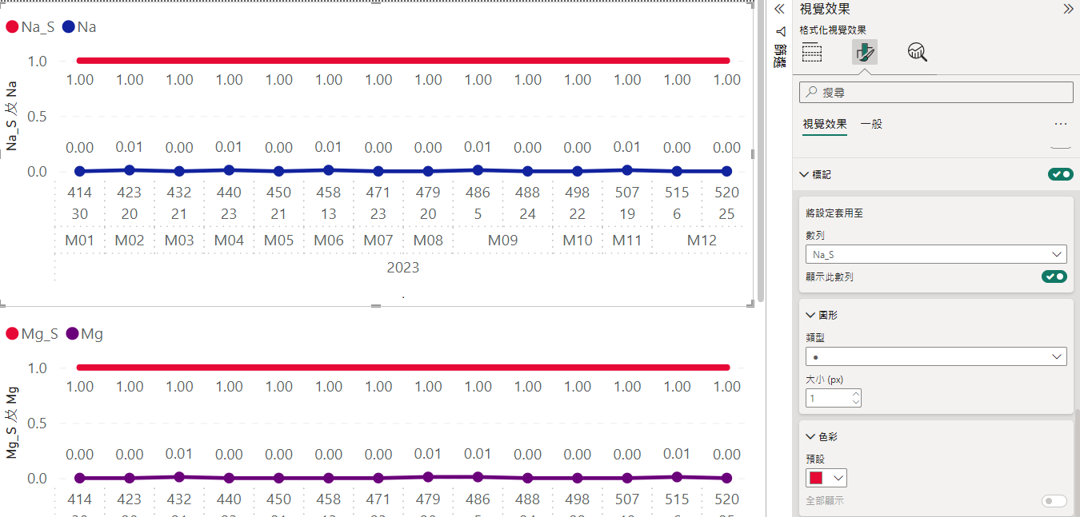
視覺效果顏色標記格式設定
點選格式化視覺效果
數列選項
圖形選項
顏色選項

